Slide 1
Mecatrónica Craneofacial
y
Ortopedia digital
Las nuevas disciplinas de la nueva industria MedTech

Slide 2
Mecatrónica Craneofacial

Slide 3
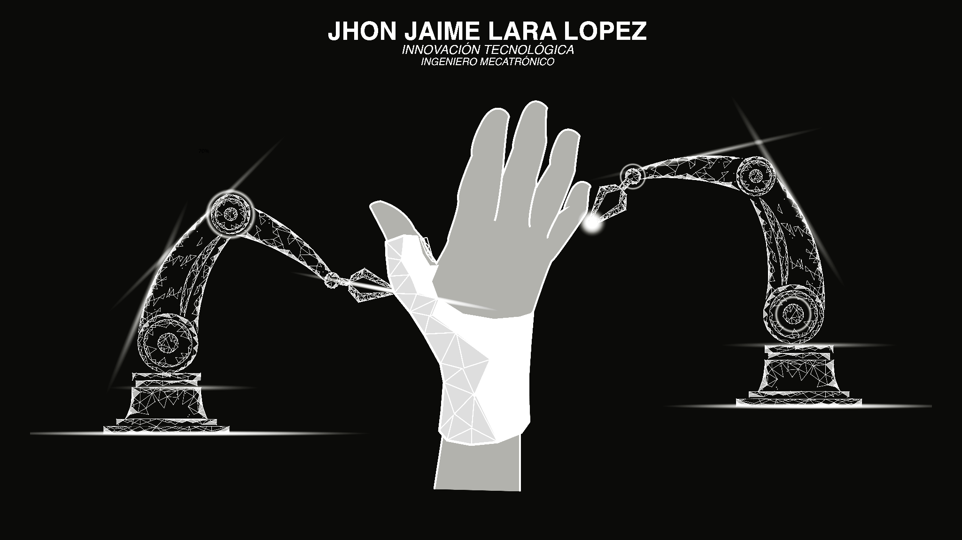
Ortopedia Digital

Slide 4
Hola!
Soy Jhon Jaime Lara López
Ingeniero mecatrónico,Diseñador industrial y Biólogo, especializado en las tecnologías de prototipado rápido CAE,CAD y CAM , y Bioingeniería
Experto en MedTech en el área de la Odontología, Formador de Mecatronicos Craneofaciales Aplicados y Ortopedistas Digitales.
CEO de 3DentaLab, Centro de planeación en salud oral en Colombia y Exoidentify protección mientras eres tu!
Lara.Jhon@correounivalle.edu.co
3174068968 3205760579

Slide 5
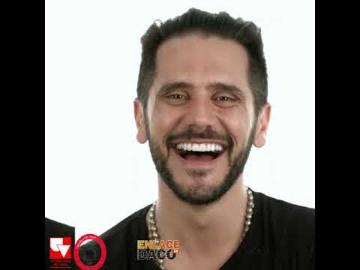

Slide 6
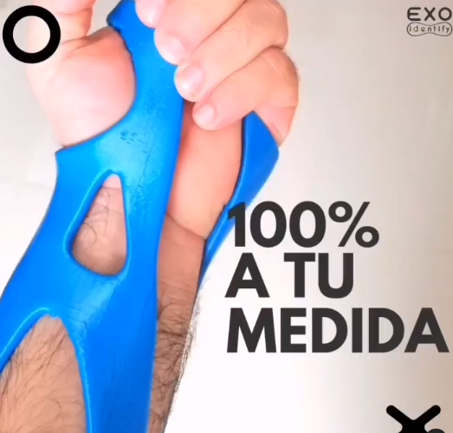
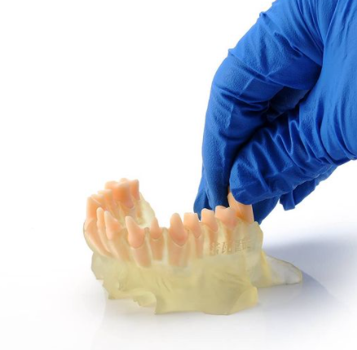
https://www.instagram.com/3denta.lab/
https://www.instagram.com/exoidentify/

Slide 8
Tabla de Contenido
Que es la Mecatrónica Cráneo Facial
1.1 Preconceptos digitales y análogos
1.2 Digitalización
1.3 Conversión
1.4 Materialización
1.5 Clinica Inteligente
Ejemplos prácticos del desarrollo
3 Consejos
Que es la Ortopedia Digital
1.1 Preconceptos digitales y análogos
1.2 Digitalización
1.3 Conversión
1.4 Materialización
1.5 Clinica Inteligente
Ejemplos prácticos del desarrollo
3 Consejos

Slide 9
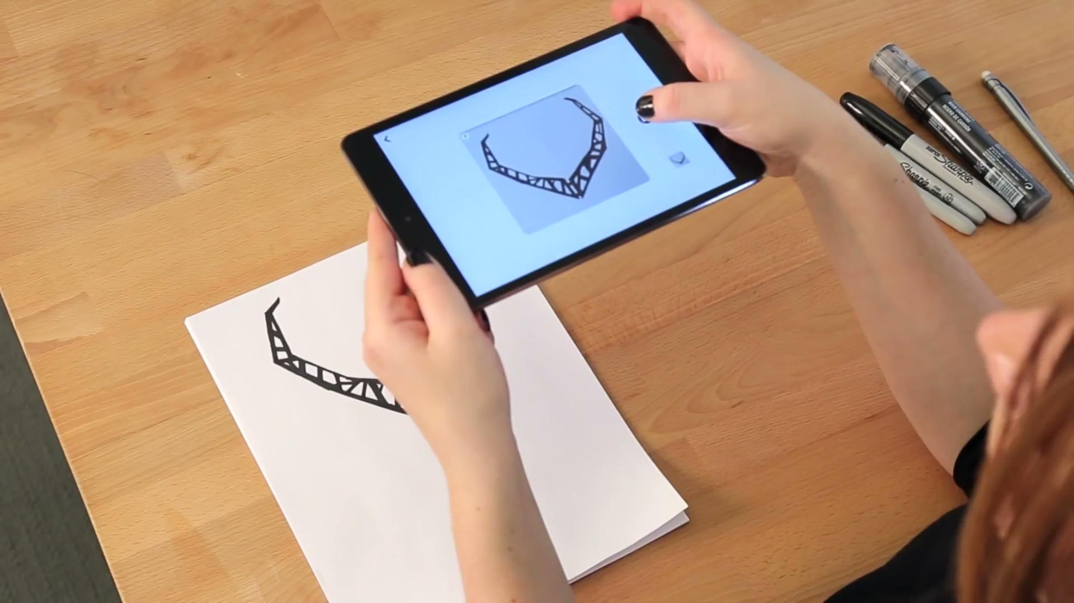

Slide 10
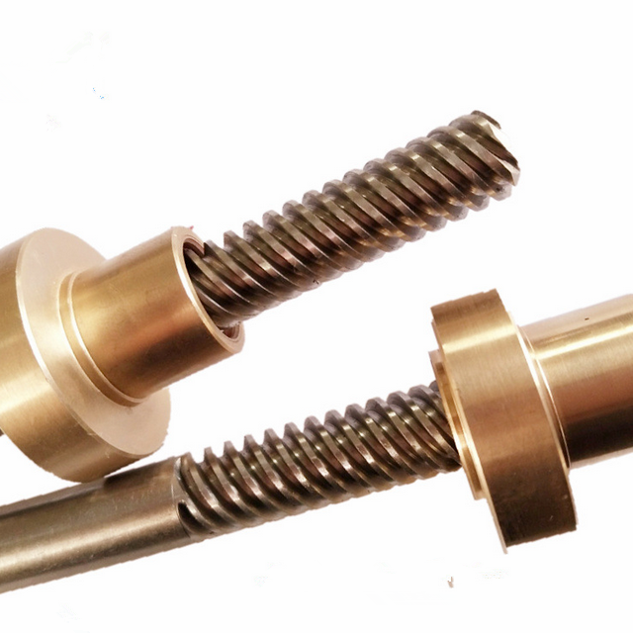
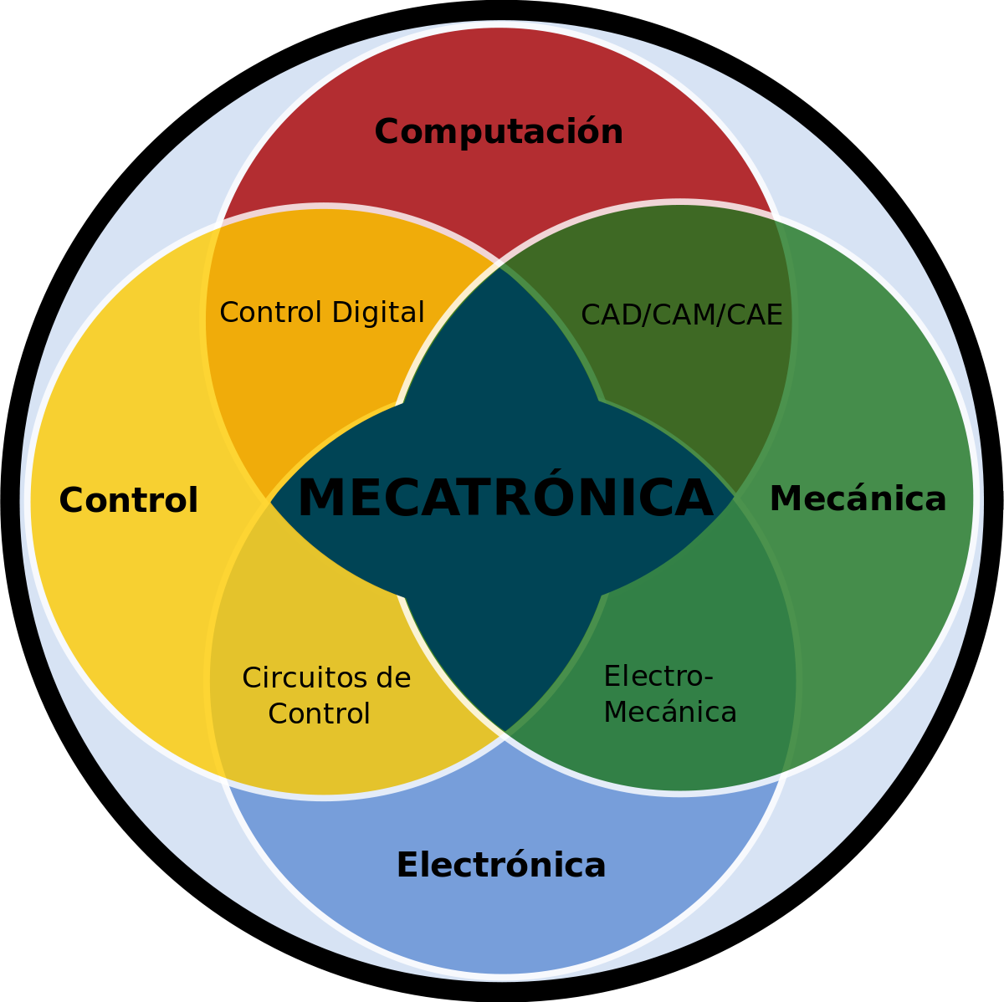
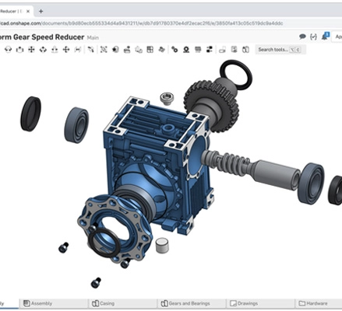
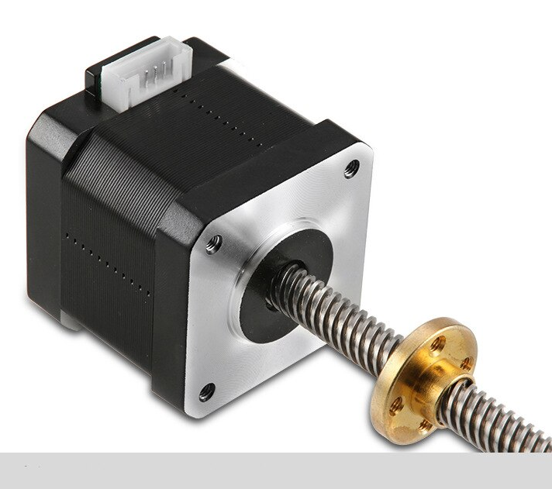
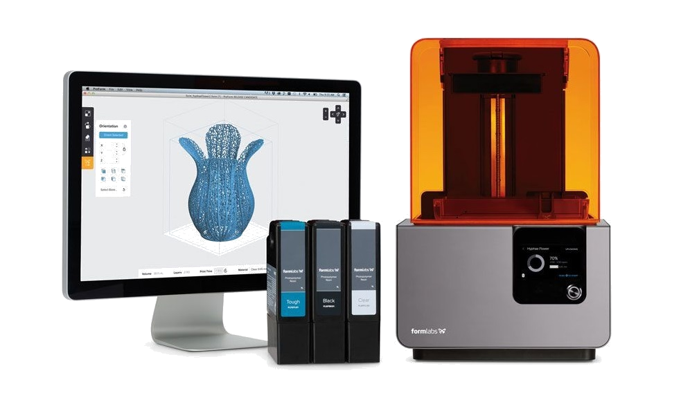
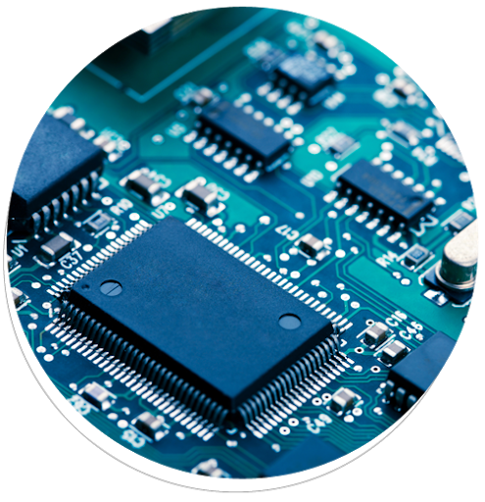
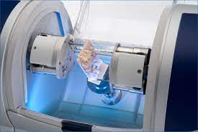
Que es la Mecatrónica

Slide 11
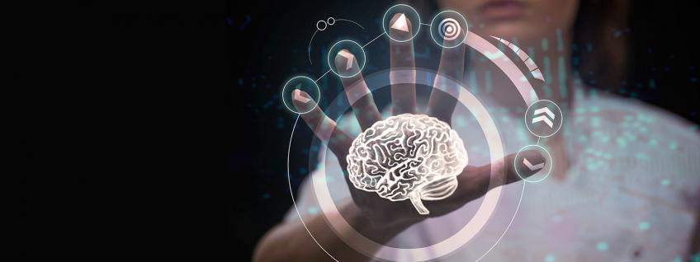
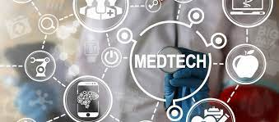
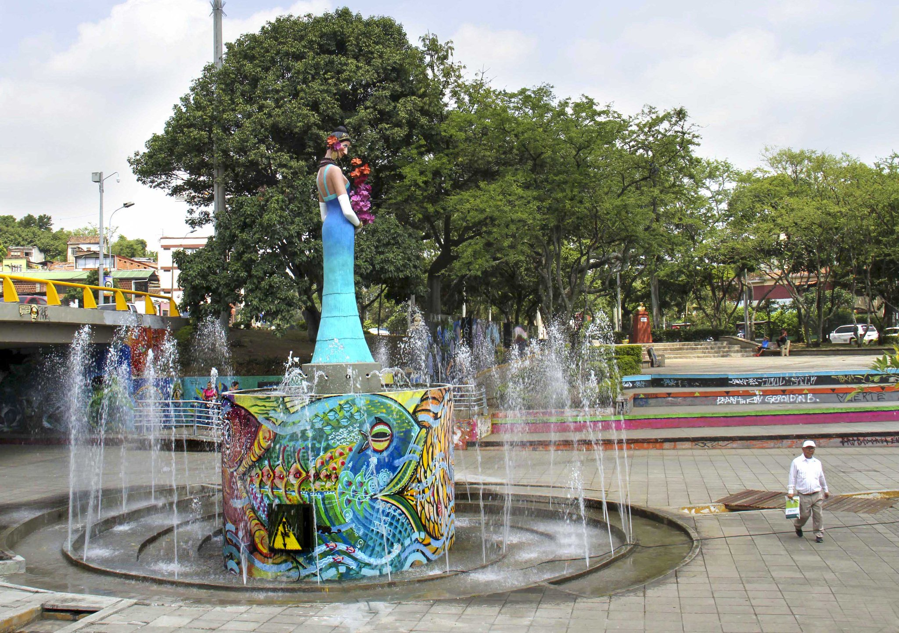
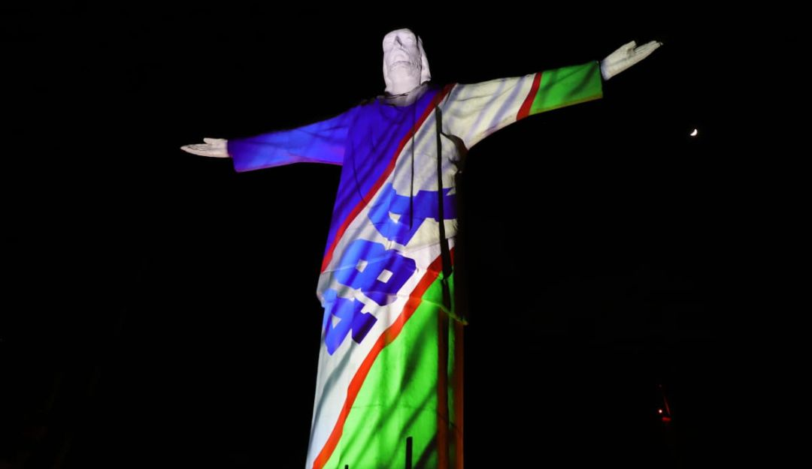
Desarrollo de una nueva industria

Slide 12
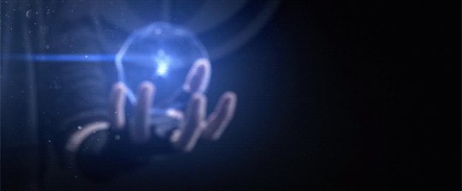
Power ON!!!!

Slide 13
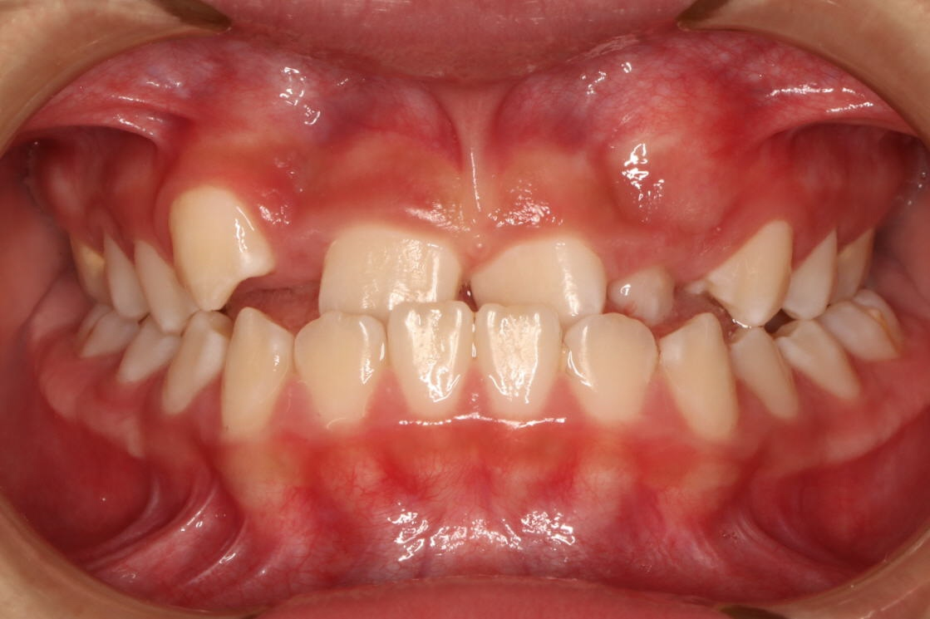
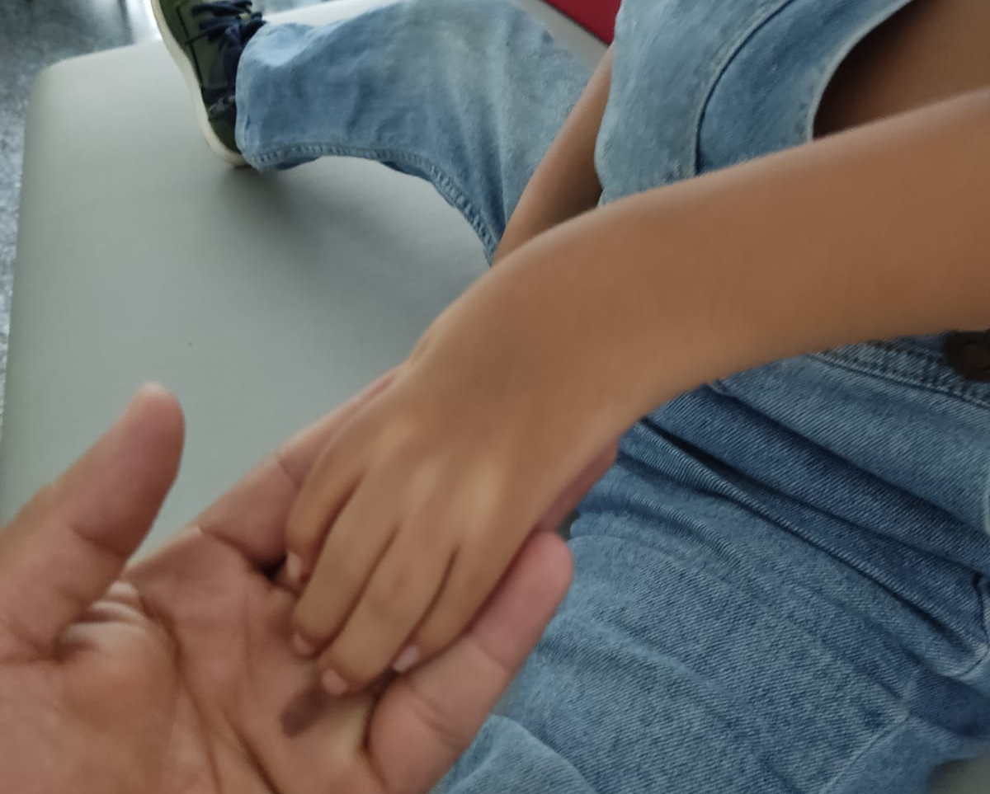
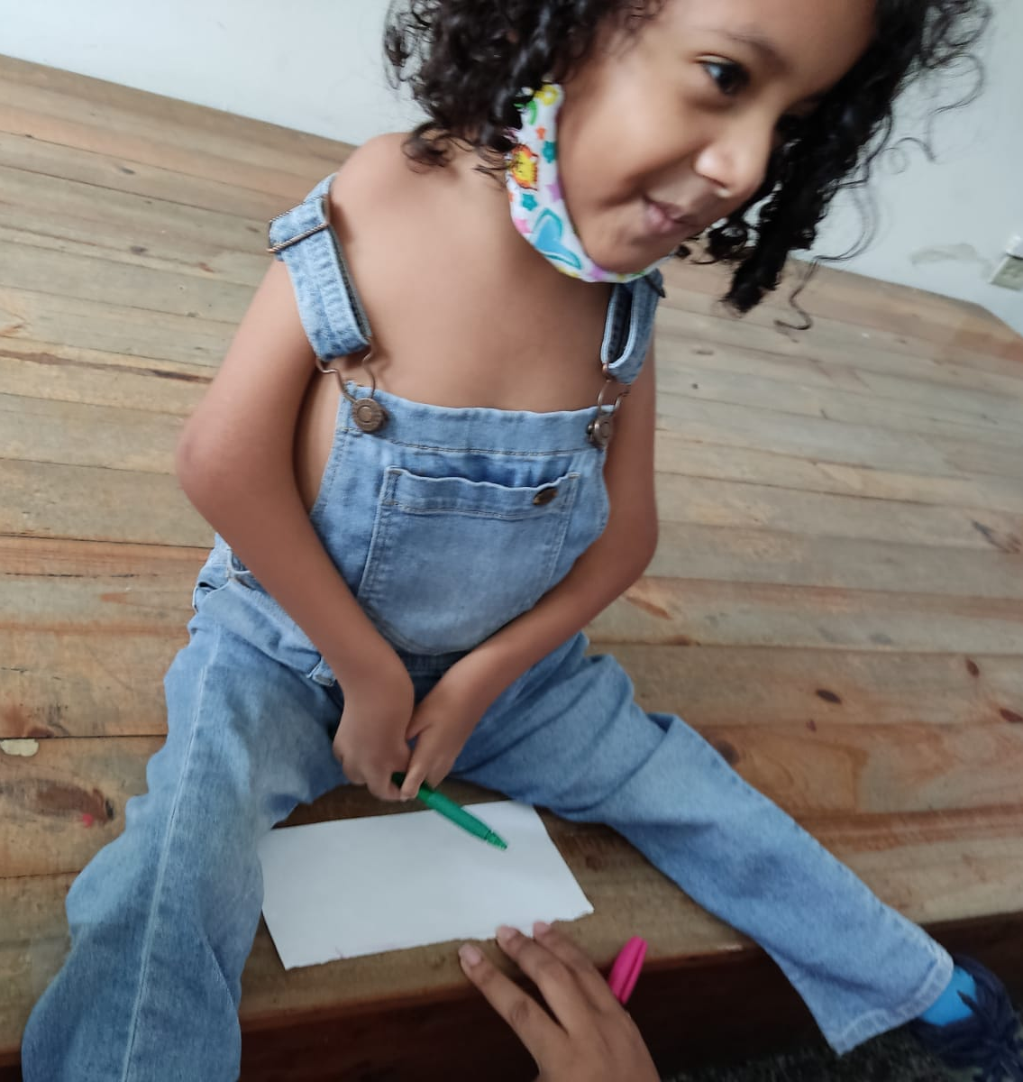
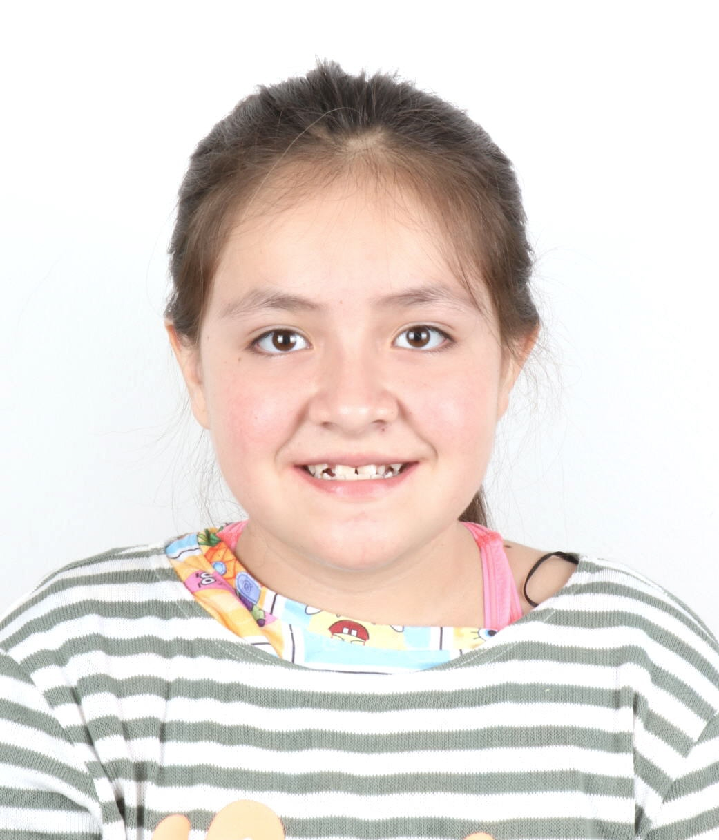
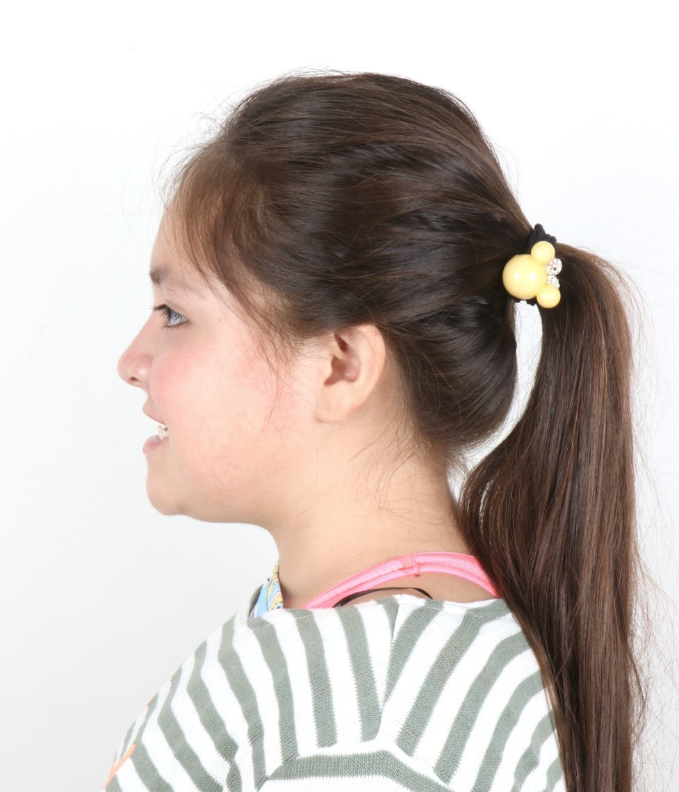
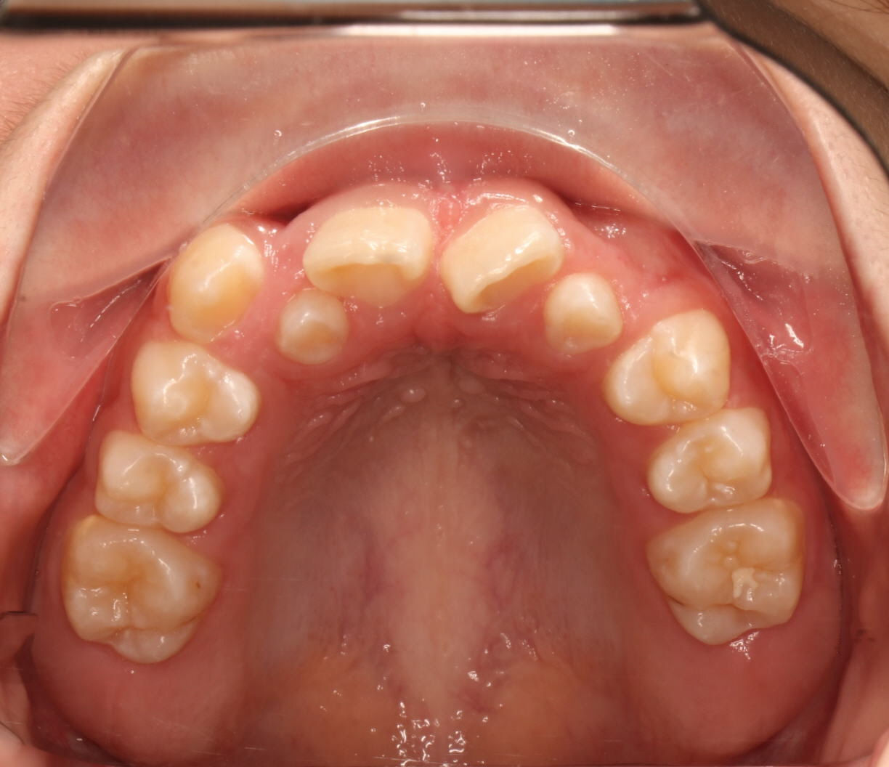
Mecatrónica Craneofacial y Ortopedia Digital
Caso Clínico
La aplicación de una metodología desarrolla protocolos de apropiación
Digitalización
Conversión
Materialización

Slide 14
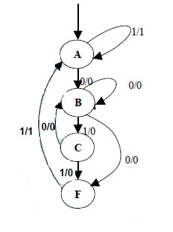
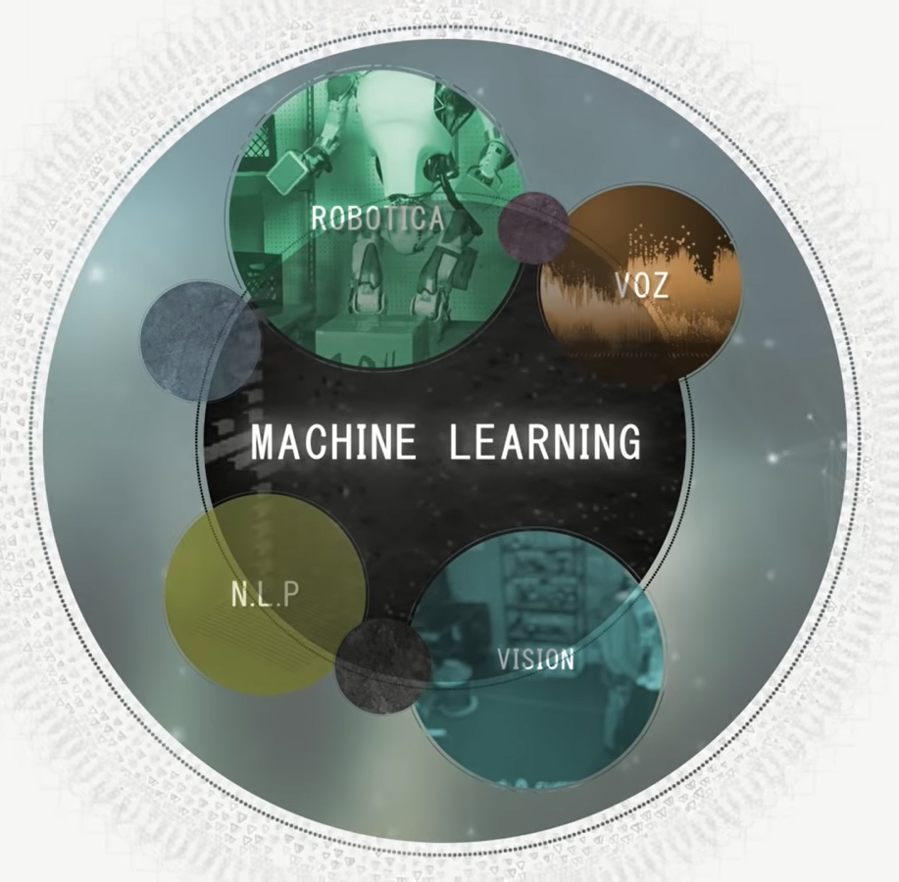
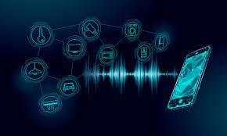
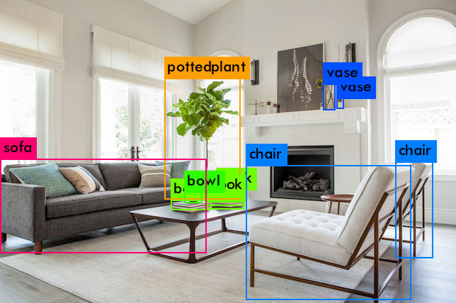

Slide 15
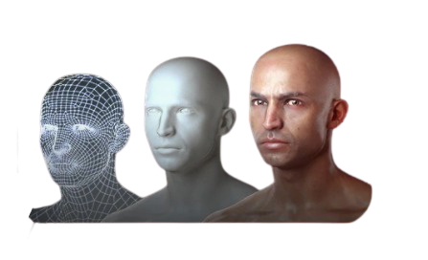
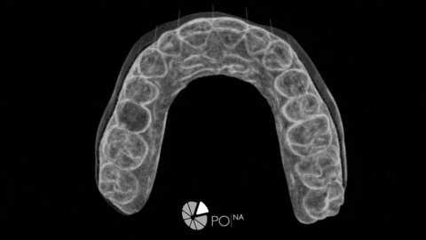
Digitalización
1 Nube de punto o malla (Coordenadas)
2 Textura (Superficie)
3 Color (RGB)

Slide 16
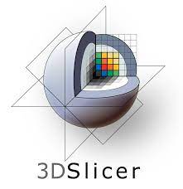
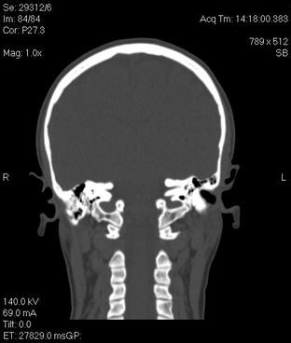
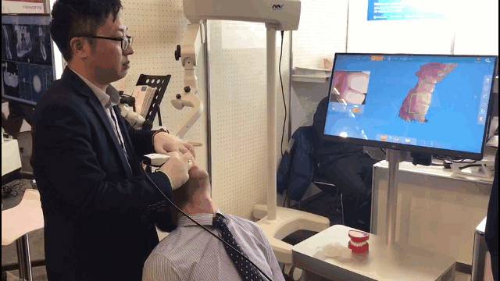
Digitalización
1.1 Tomografía
1.2 Escanografía
1.3 Detalles

Slide 17
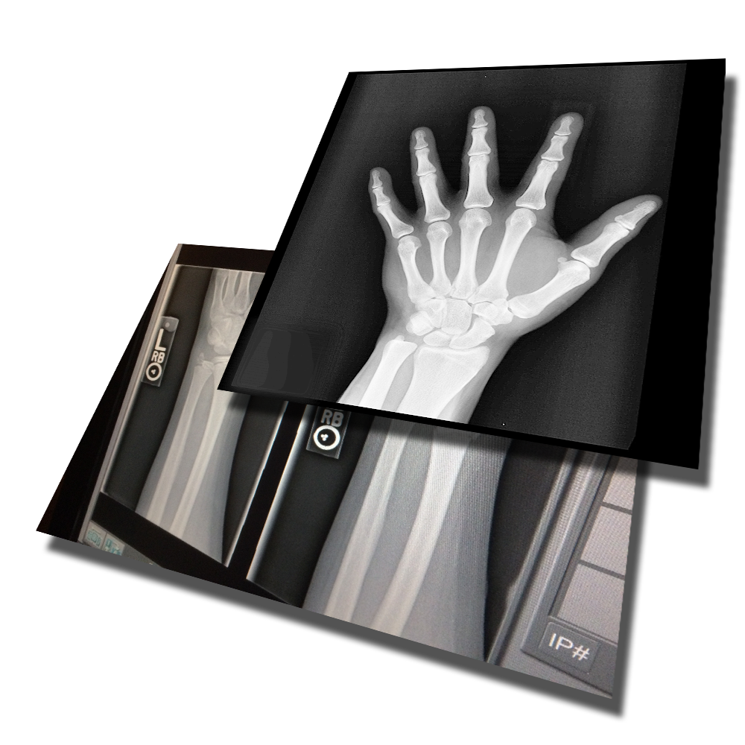
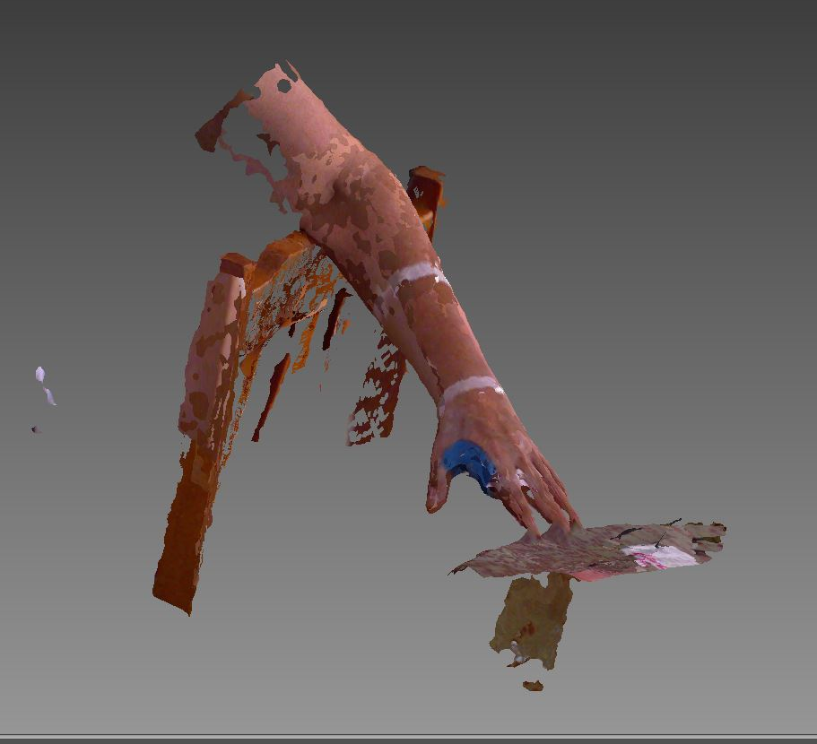
Digitalización
1.1 Radiología
1.2 Escanografía
1.3 Detalles

Slide 19
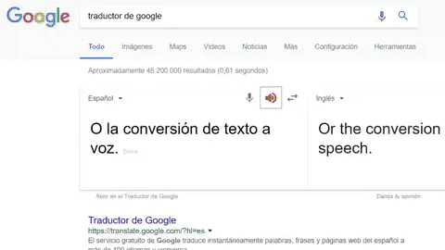

Slide 20
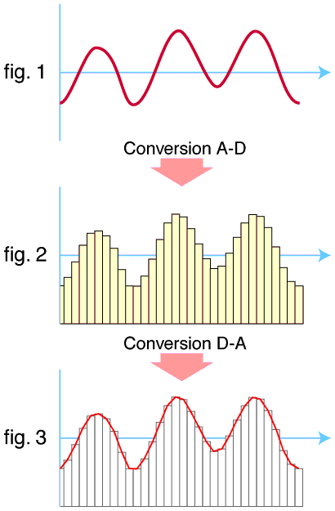
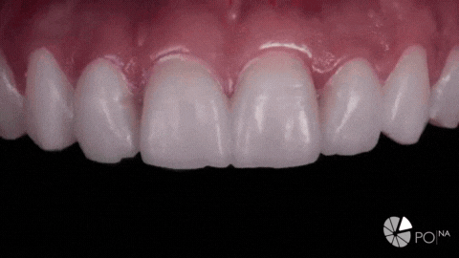
Conversión

Slide 21
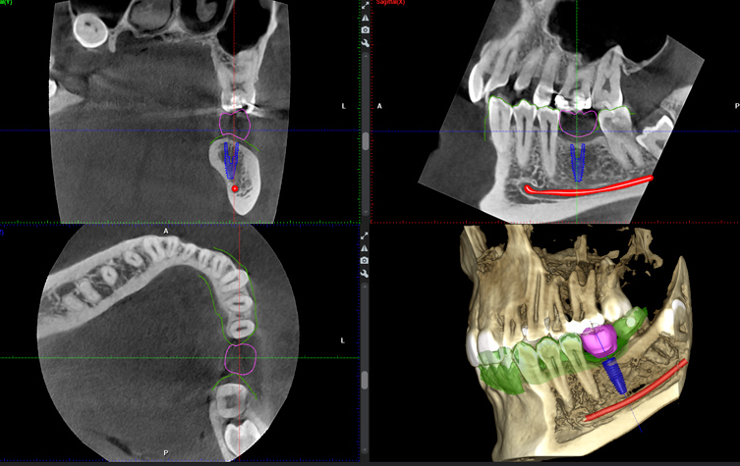
Conversión
1.1 Conversion Analogo / Digital
1.2 Diseño
1.3 Conversión Digital /Análogo
1.4 Postprocesamiento

Slide 22
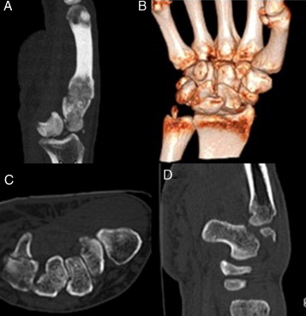
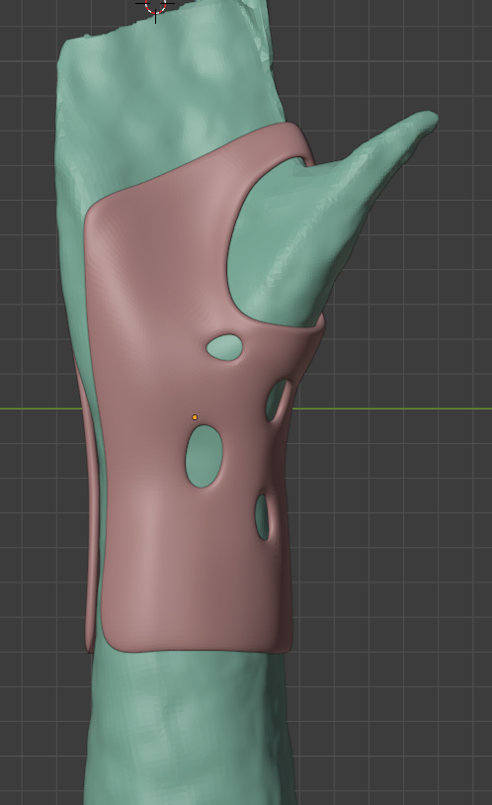
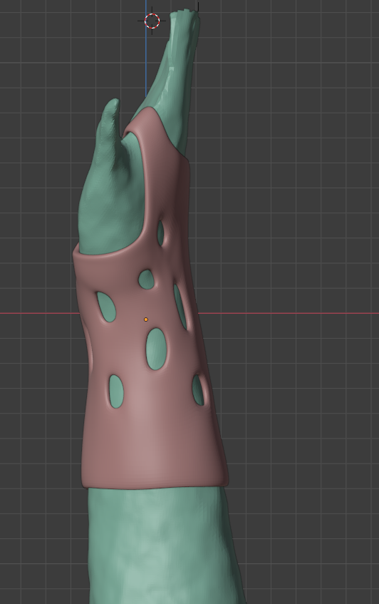
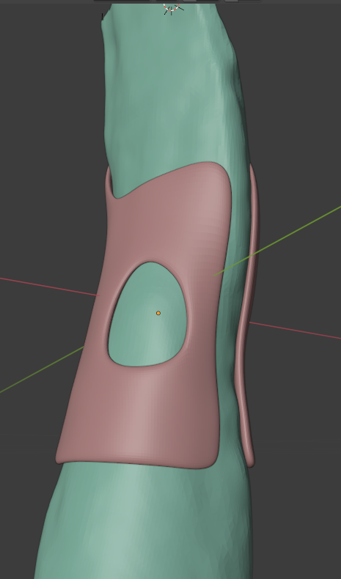
Conversión
1.1 Conversion Analogo / Digital
1.2 Diseño
1.3 Conversión Digital /Análogo
1.4 Postprocesamiento

Slide 24
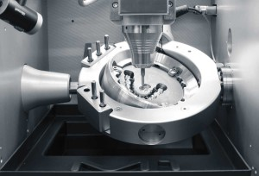
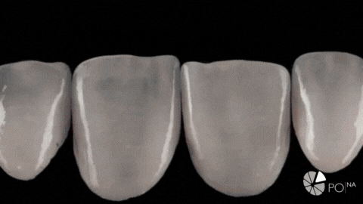
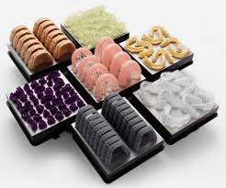
Materialización

Slide 25
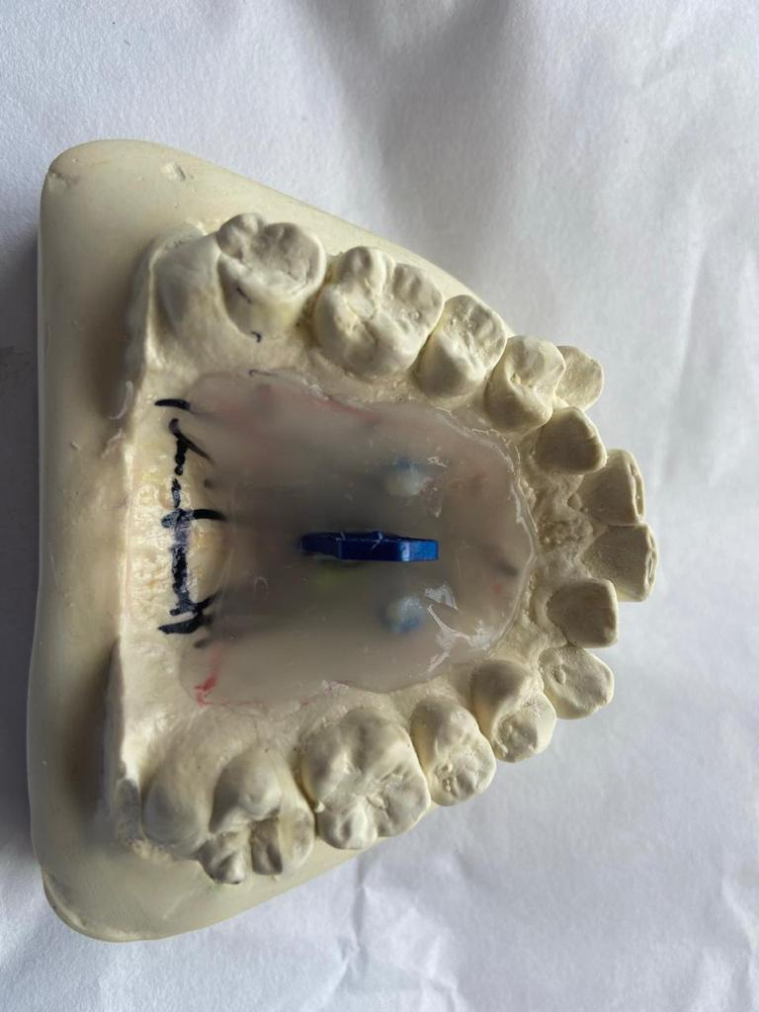
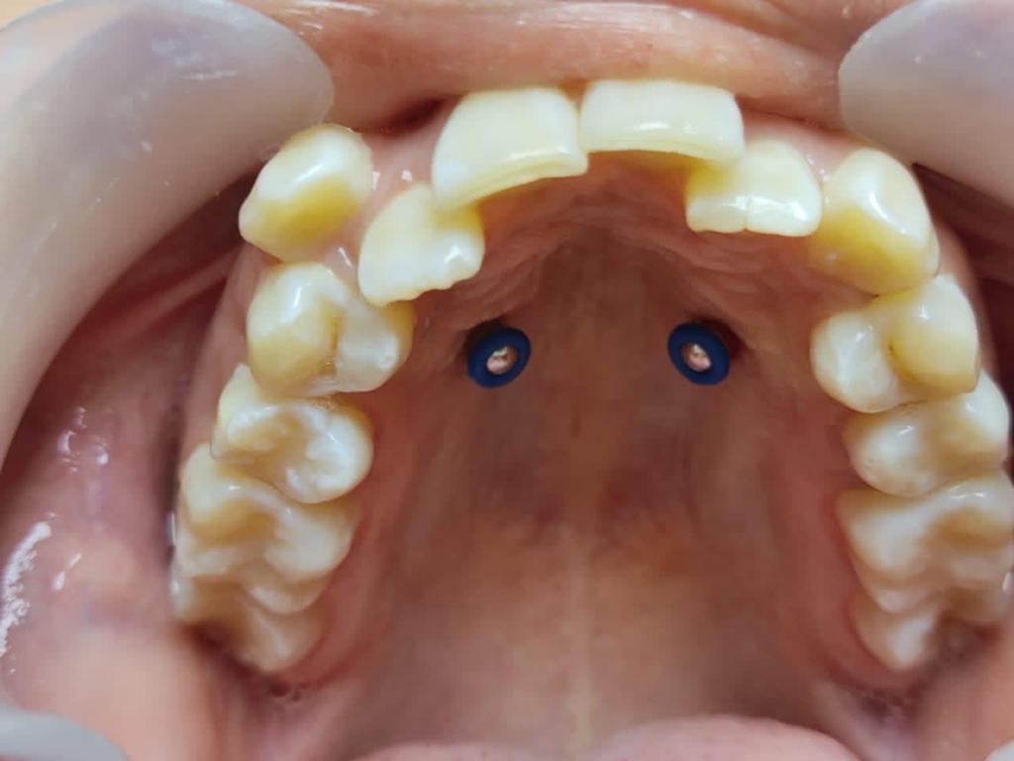
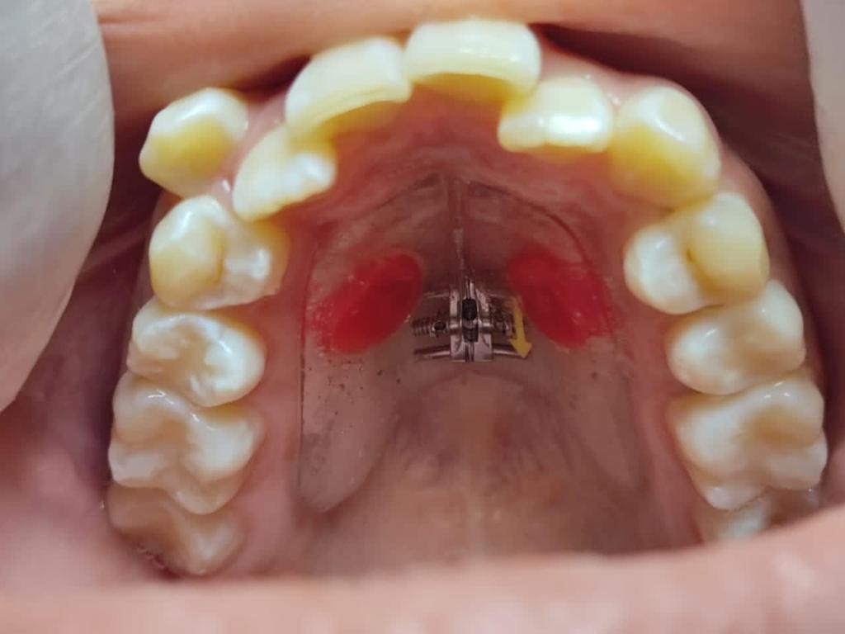
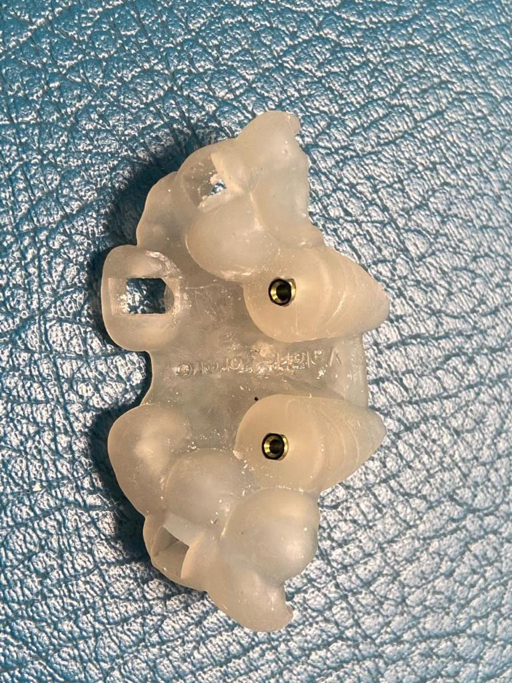
Materialización
Elegoo Mars
Clínico
1.1 Manufactura Aditiva
1.2 Manufactura Sustractiva
1.3 Impresión 3D
1.4 Materiales

Slide 26
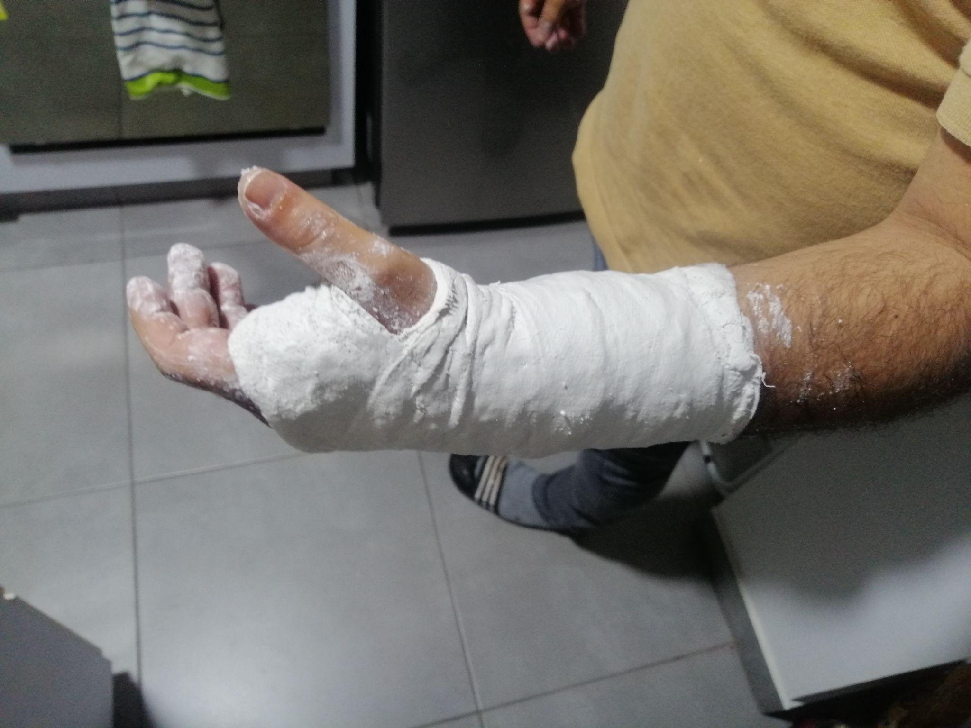
Materialización
Creality
Exo jenius
1.1 Manufactura Aditiva
1.2 Manufactura Sustractiva
1.3 Impresión 3D
1.4 Materiales

Slide 28
Aplicaciones

Slide 29
Aplicaciones

Slide 31
Gracias!
Lara.Jhon@correounivalle.edu.co
3174068968 3205760579

Slide 32
Mecatrónica Craneofacial

Slide 33
Ortopedia Digital

